Slide 1
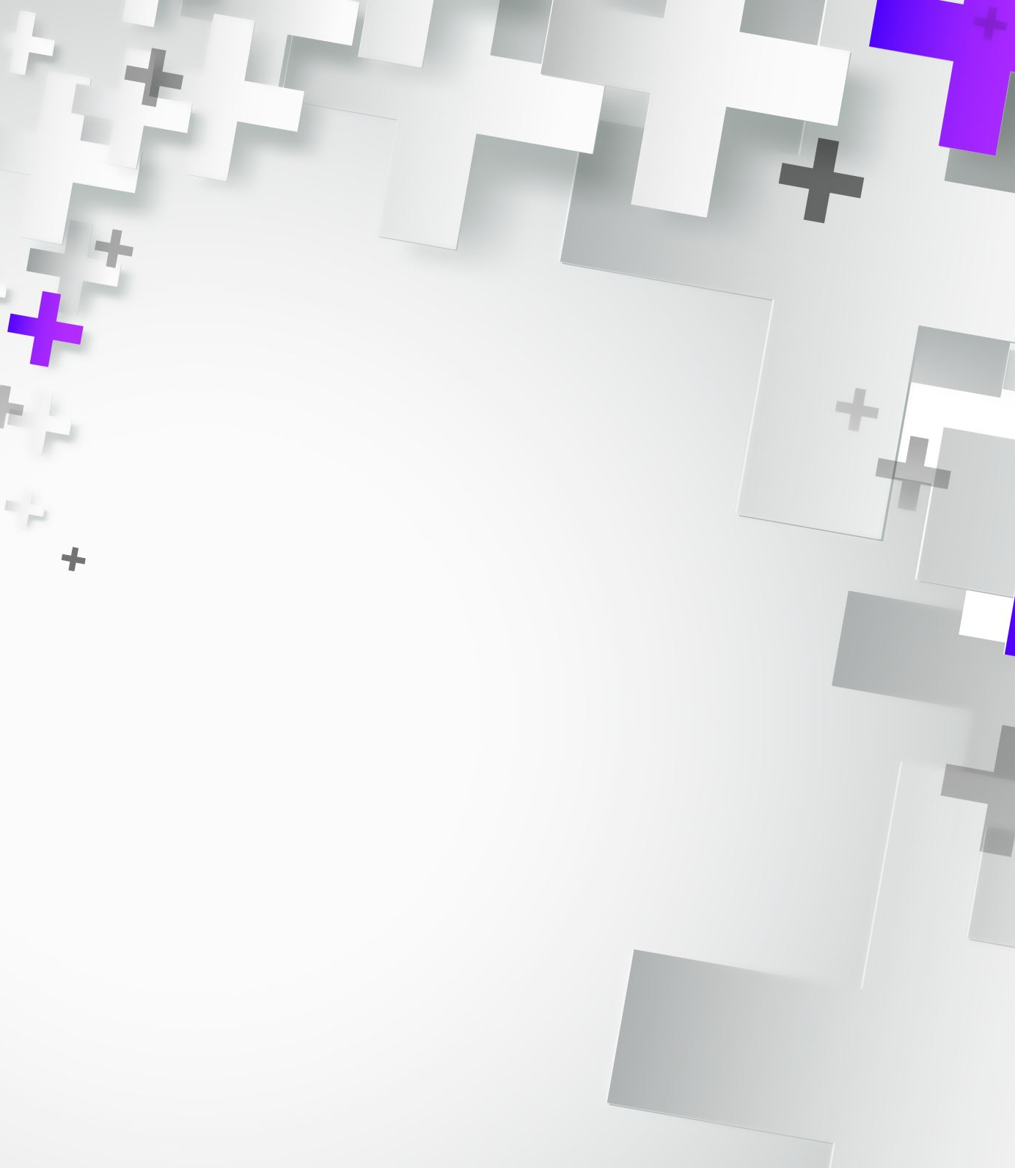
TIC TAC TOE
DJENNANE Madjid, NGOUNÉ Cédric, LEIB Adrien

Slide 2
SOMMAIRE
MINIMAX
ALPHA BETA
CONDITIONS DE VICTOIRE
DEMO
PRESENTATION DU TICTACTOE

Slide 3
Tic Tac Toe c’est quoi ?
Jeu de réflexion
Deux joueurs
Tour par tour
But : créer un alignement (en ligne, en colonne ou en diagonale).
3 fins sont possibles : la victoire, la défaite ou le nul.

Slide 4
Comment gagner ?
Grille à 3 x 3
Grille à 5 x 5

Slide 5
Explication des 3 fins
PLAYER | FORME
Joueur
Ordinateur
Victoire
Défaite
Nul

Slide 6
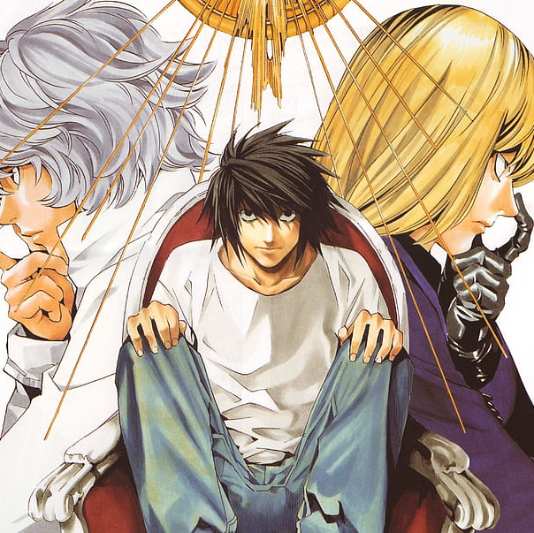
Présentation du script qui contient le plus d’optismiation possible.

Slide 7
MINIMAX
2 joueurs
Minimiser la perte maximum
Il passe en revue toutes les possibilités de coups.
Retourne la solution évidente

Slide 8
SCHEMA

Slide 9
Consigne
On débutera à un moment clef de la partie
C’est au tour de l’ordinateur

Slide 10
PLAYER | FORME
Joueur
Ordinateur
C’est à L’Ordinateur de jouer !

Slide 11
C’est à L’Ordinateur de jouer !

Slide 12
C’est à L’Ordinateur de jouer !

Slide 13
C’est à L’Ordinateur de jouer !
+1

Slide 14
C’est au tour du joueur de jouer !
+1

Slide 15
C’est au tour de l’ordinateur !
+1
- 1
+ 1

Slide 16
C’est au tour du joueur de jouer !
+1
- 1
+ 1

Slide 17
C’est au tour de l’ordinateur !
+ 1
-1
+1
- 1
+ 1

Slide 18
RESULTAT
-1
-1
+ 1
-1
+1
- 1
+ 1

Slide 19
ALPHA BETA
Il réduit le nombre de nœud
Optimisation du code
Gain de temps
Complexe à comprendre

Slide 20
schema

Slide 21
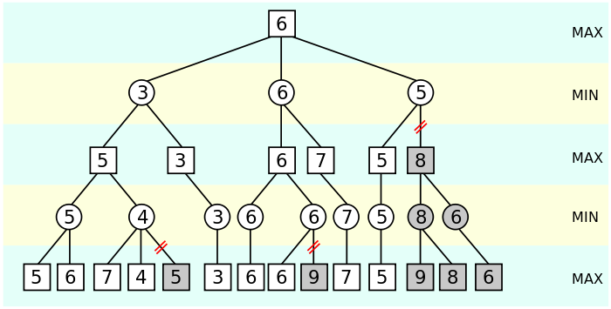

Slide 22

Conditions de victoire
Celle pour le minimax
Celle pour l’alpha beta

Slide 23
Comment le script va-t-il récupérer les conditions de victoire ? ( pour minimax )
0
1
2
3
4
0
1
Itérer sur chaque case de la grille
Enregistrer si c’est possible :
Sa ligne
Sa colonne
Sa diagonal qui va vers le haut
Sa diagonal qui va vers le bas
2
3
4

Slide 24
Comment le script va-t-il récupérer les conditions de victoire ? ( pour alphabeta )
0
1
2
3
4
0
1
Itérer sur la colonne du milieu et vérifier les deux diagonales et les lignes en partant de chaque position.
Itérer sur la ligne du milieu et vérifier les colonnes en partant de chaque position.
2
3
4

Slide 25
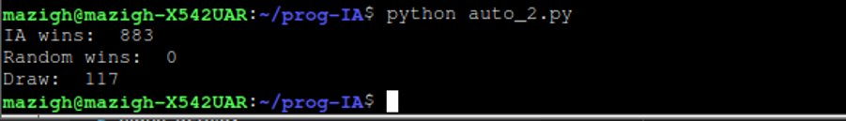
Random vs Minimax ​
1000 parties joués ​
883 victoires pour l'IA (minimax)​
117 matchs nul​
0 victoire pour l'algo random​

Slide 26
DEMO

